Slide 1
Тестирование мобильных клиент-серверных приложений

Slide 2
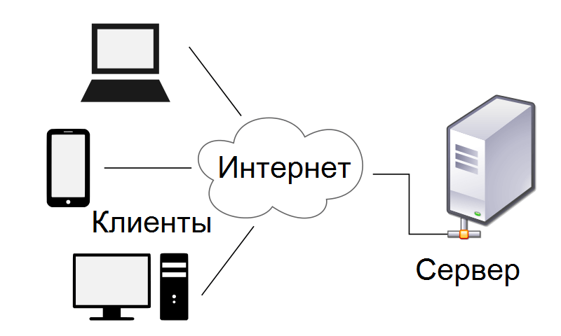
Клиент-
серверная архитектура
Notes:
Приложение устроено по определенным принципам. Они определяют, из каких элементов состоит приложение и как они связаны.
Такие принципы называют архитектурой. Это способ организации работы приложения.
Самая распространенная архитектура приложений — клиент-серверная.
Клиент, сервер и интернет — элементы клиент-серверной архитектуры. Клиент и сервер работают по отдельности: клиент отвечает за взаимодействие с пользователем, сервер — за логические операции, вычисления и хранение данных, а интернет, или сеть — за связь клиента и сервера.

Slide 3
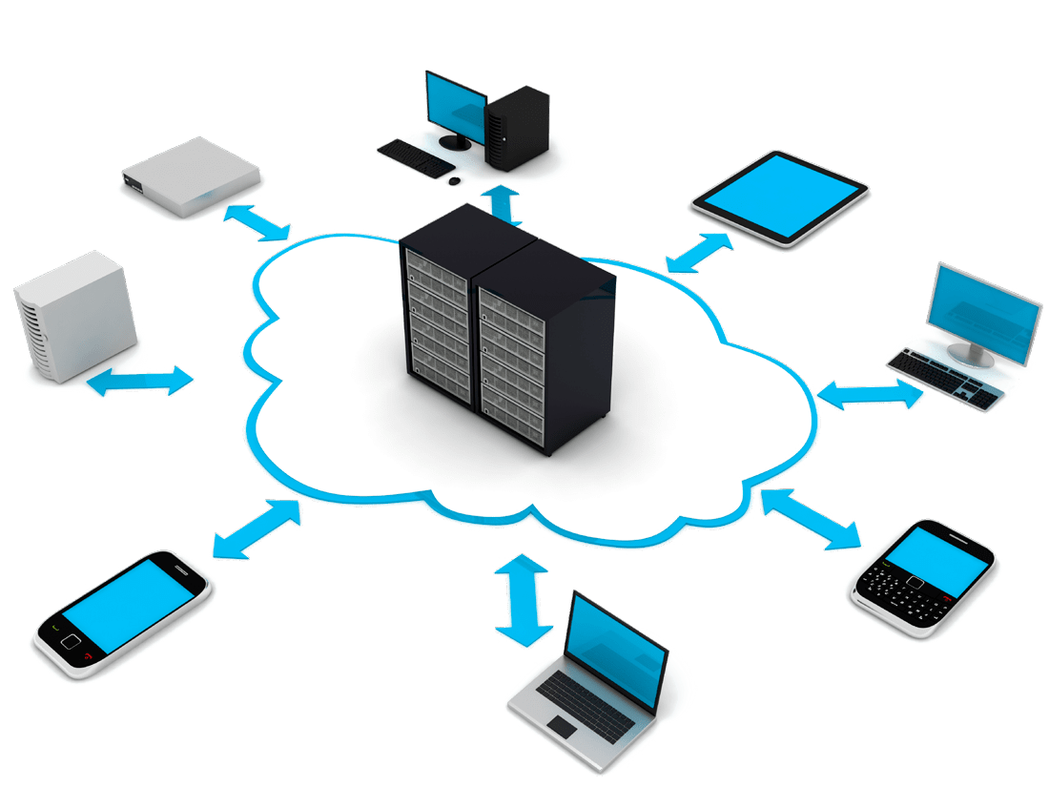
Клиент
Клиент — это система, которая связывается с сервером и запрашивает нужную пользователю информацию.
Клиент преобразует ваши действия в запросы и отправляет на сервер.
Notes:
Представьте, что вы смотрите видео на YouTube. Включить видео, поставить лайк, подписаться на канал можно с любого устройства: с ноутбука, планшета или телефона. Устройство, с которого вы работаете с приложением, называется клиентом.
Клиент — это система, которая связывается с сервером и запрашивает нужную пользователю информацию.
Клиент преобразует ваши действия в запросы и отправляет на сервер.

Slide 4
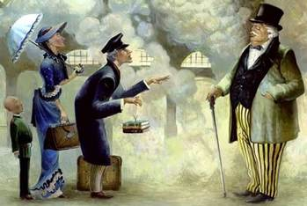
Толстый и тонкий клиент
Тонкий клиент — компьютер или программа-клиент в сетях с клиент-серверной архитектурой, где большая часть задач по обработке информации перенесена на сервер и права доступа клиента строго ограничены.
Толстый клиент обеспечивает (в противовес тонкому клиенту) полную функциональность и независимость от центрального сервера.
Notes:
Тонкий клиент — компьютер или программа-клиент в сетях с клиент-серверной архитектурой, где большая часть задач по обработке информации перенесена на сервер и права доступа клиента строго ограничены. Примером тонкого клиента может служить компьютер с браузером, использующийся для работы с веб-приложениями.
Толстый клиент в архитектуре клиент-сервер — это приложение, обеспечивающее (в противовес тонкому клиенту) полную функциональность и независимость от центрального сервера. Часто сервер в этом случае является лишь хранилищем данных, а вся работа по обработке и представлению этих данных переносится на машину клиента.

Slide 5
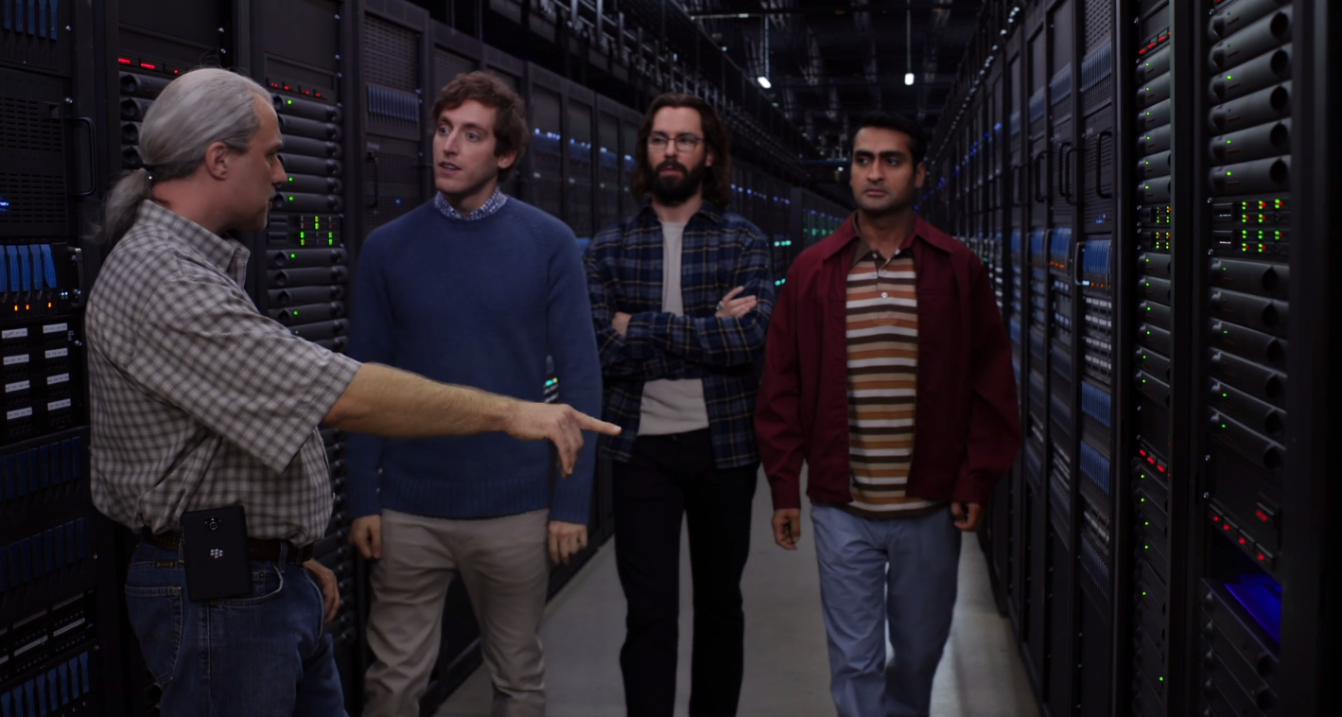
Сервер
Сервер — система, которая обрабатывает запросы клиента и формирует ответ.
Notes:
Сервер — система, которая обрабатывает запросы клиента и формирует ответ.
Например, присылает информацию о видео: лайки, комментарии, количество просмотров.
Обычно это мощный компьютер, он находится отдельно от клиентов. Например, серверы Яндекса размещены в специальных дата-центрах.

Slide 6

Интернет
Интернет, или Сеть — система связанных между собой устройств, которая помогает клиенту и серверу обмениваться данными.

Slide 7
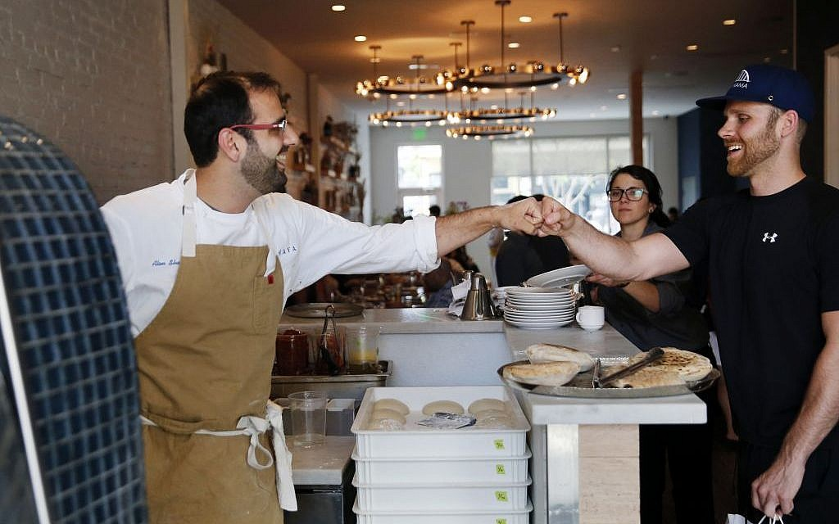
Клиент-сервер
Notes:
Аналогия с рестораном: Посетитель выступает в роли клиента, который делает заказ (запрос) повару (серверу), а повар в свою очередь отдает ответ - заказ.

Slide 8
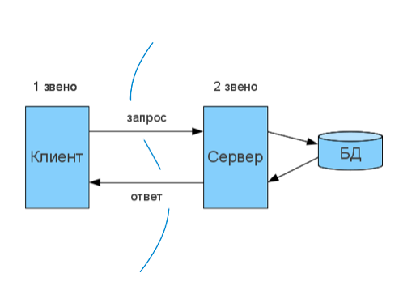
Двухзвенная архитектура
Двухзвенная архитектура используется в клиент-серверных системах, где сервер отвечает на клиентские запросы напрямую и в полном объеме.
Notes:
Двухзвенная архитектура - распределение трех базовых компонентов между двумя узлами (клиентом и сервером). Двухзвенная архитектура используется в клиент-серверных системах, где сервер отвечает на клиентские запросы напрямую и в полном объеме.

Slide 9
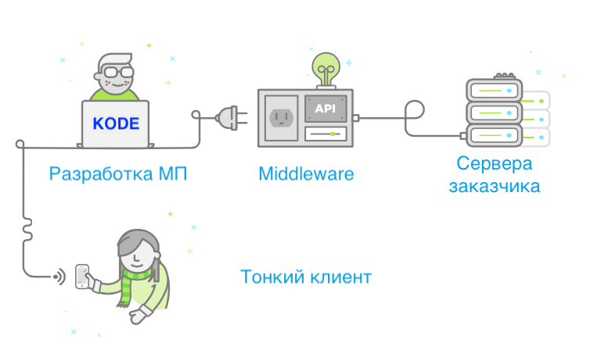
Middleware
Middleware – ПО, которое выполняет роль связующего звена между клиентом и сервером и является единой точкой входа в распределенную систему Backend.
Notes:
Возникают ситуации, когда взаимодействие между клиентом и сервером нетривиально:
Сервер отдает данные в не удобном формате
Приложению необходимо связываться с несколькими различными Backend-системами (интеграторами)
На помощь приходит Middleware – ПО, которое выполняет роль связующего звена между клиентом и сервером и является единой точкой входа в распределенную систему Backend.

Slide 10
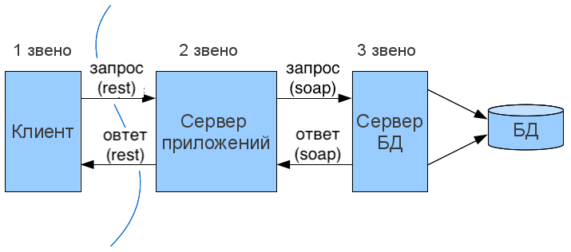
Трехзвенная архитектура
Третьим звеном в трехзвенной архитектуре становится сервер приложений, выполняющий функции промежуточного ПО - Middleware.
Notes:
Трехзвенная архитектура - сетевое приложение разделено на две и более частей, каждая из которых может выполняться на отдельном компьютере. Выделенные части приложения взаимодействуют друг с другом, обмениваясь сообщениями в заранее согласованном формате.
Третьим звеном в трехзвенной архитектуре становится сервер приложений, т.е. компоненты распределяются следующим образом:
Представление данных — на стороне клиента.
Прикладной компонент — на выделенном сервере приложений (как вариант, выполняющем функции промежуточного ПО).
Управление ресурсами — на сервере БД, который и представляет запрашиваемые данные.

Slide 11
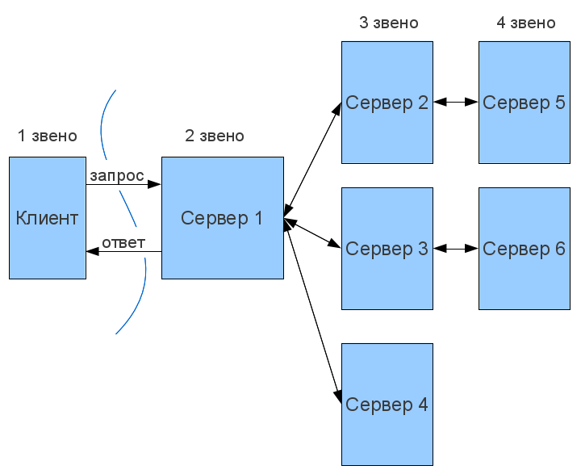
Многозвенная архитектура
Трехзвенная архитектура может быть расширена до многозвенной (N-tier, Multi-tier) путем выделения дополнительных серверов, каждый из которых будет представлять собственные сервисы и пользоваться услугами прочих серверов разного уровня.

Slide 12
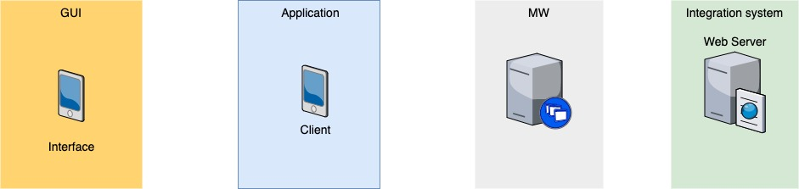
Клиент-сервер

Slide 13
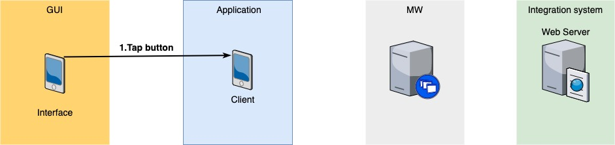
Клиент-сервер

Slide 14
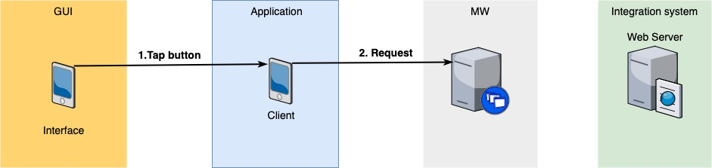
Клиент-сервер

Slide 15
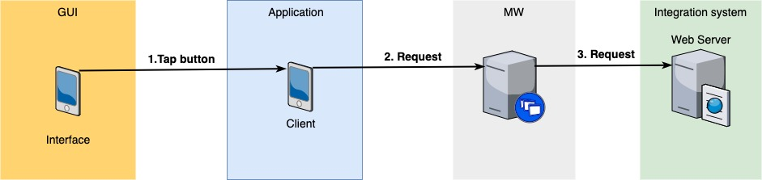
Клиент-сервер

Slide 16
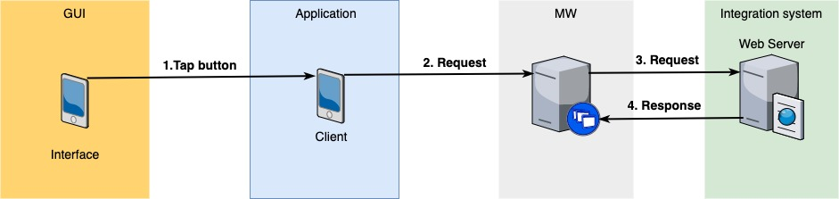
Клиент-сервер

Slide 17
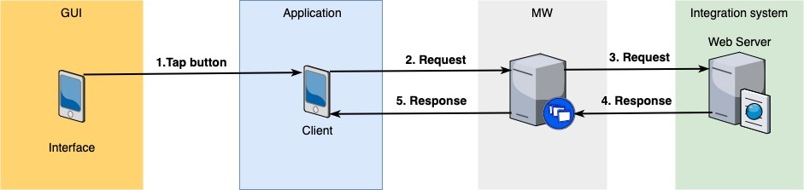
Клиент-сервер

Slide 18
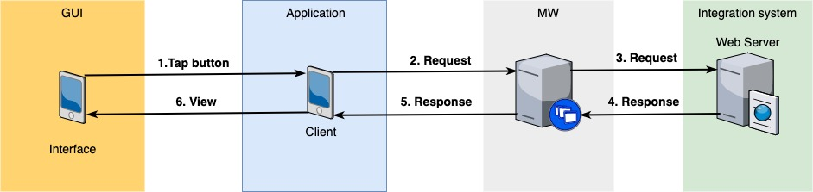
Клиент-сервер

Slide 19
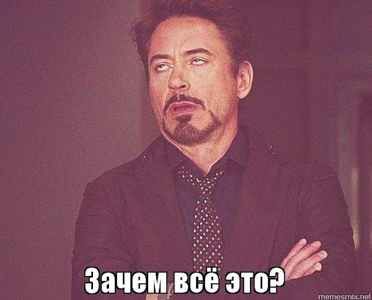
Зачем все это тестировщику?
Notes:
Если вы знаете, как устроена клиент-серверная архитектура, то сможете понять, где именно в приложении произошла ошибка: на стороне клиента или сервера. Так разработчики быстрее исправят баг.

Slide 20
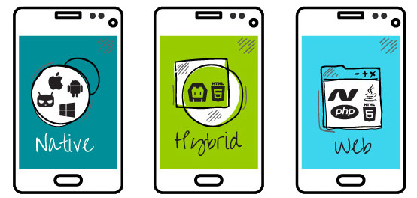
Виды мобильных приложений

Slide 21
Веб-приложения
Мобильным веб-приложением является веб-сайт, который открывается в гаджете (смартфоне или планшете) с помощью мобильного браузера.
Особенности:
Кроссплатформенность
Не требует установки
Обновление происходит без участия пользователя
Зависимость от сети
Средняя производительность
Ограниченный запас использования ресурсов устройства
Пример: maps.google.com – веб-сайт, но в то же время это и веб-приложение.
Notes:
Веб-приложения отличаются кроссплатформенностью, то есть способны функционировать, независимо от платформы девайса. Козырем в их рукаве выступает и то, что они не используют его программное обеспечение. А по причине того, что являются мобильной версией сайта с расширенным интерактивом, веб-приложения не отбирают драгоценное место в памяти смартфона.
В то же время камень в огород веб-приложений следует бросить за неспособность работать с ними без Интернета. Причем из этого выплывает и другой минус – их производительность, которая находится на среднем уровне, в сравнении с другими видами приложений. Более того, она зависит от возможностей интернет-соединения провайдера услуг.

Slide 22
Нативные приложения
Нативными приложениями называют оттого, что они написаны на родном (с англ. native – родной) для определённой платформы языке программирования.
Для Android этим языком является Java, тогда как для iOS – objective-С или Swift.
Особенности:
Скорость работы и производительность
Максимально возможная функциональность
Способность работать без Интернета
Охват платформ
Обновление происходит с участием пользователя
Занимает память устройства
Пример: приложение Instagram:
Устанавливается из магазина приложений
Использует ПО смартфона: камера, геолокация, адресная книга
Можно включить получение push-уведомлений
Notes:
Они разработаны специально для конкретной платформы и могут использовать все возможности устройства – камеру, GPS-датчик, акселерометр, компас, список контактов и всё остальное. Также они могут распознавать стандартные жесты, предустановленные операционной системой или совершенно новые жесты, которые используются в конкретном приложении.
В силу того, что нативные приложения оптимизированы под конкретную ОС, они органично вписываются в любой смартфон, отличаясь высокой скоростью работы и производительностью.
Нативные приложения могут получить доступ к системе оповещений устройства, а также, в зависимости от предназначения нативного приложения, оно может всецело или частично обходиться без наличия интернет-соединения.

Slide 23
Гибридные приложения
Гибридные приложения представляют собой сочетание веб и нативных приложений. В особенности, имеется в виду их кроссплатформенность и доступ к функционалу смартфона.
Особенности:
Кроссплатформенность
Опция автономного обновления
Некорректная работа при отсутствии интернет-соединения
Средняя скорость работы на фоне нативных
Пример: TripCase – органайзер для планирования путешествий.
загружается из магазина;
может использовать геолокацию;
необходимо подключение к Интернету
Notes:
Такие приложения могут быть загружены исключительно из маркетов вроде Google Play и App Store. Вместе с тем они располагают опцией автономного обновления информации, а для их работы необходимо интернет-подключение. Без наличия последнего веб-функции попросту не работают.
Родство гибридных приложений с веб-приложениями, в свою очередь, даёт плоды в виде того, что в них можно легко и оперативно вносить коррективы. То есть разработчикам не приходится, как в случае с нативными, повторно размещать приложение в магазине ради устранения ошибок предыдущей версии.

Slide 24
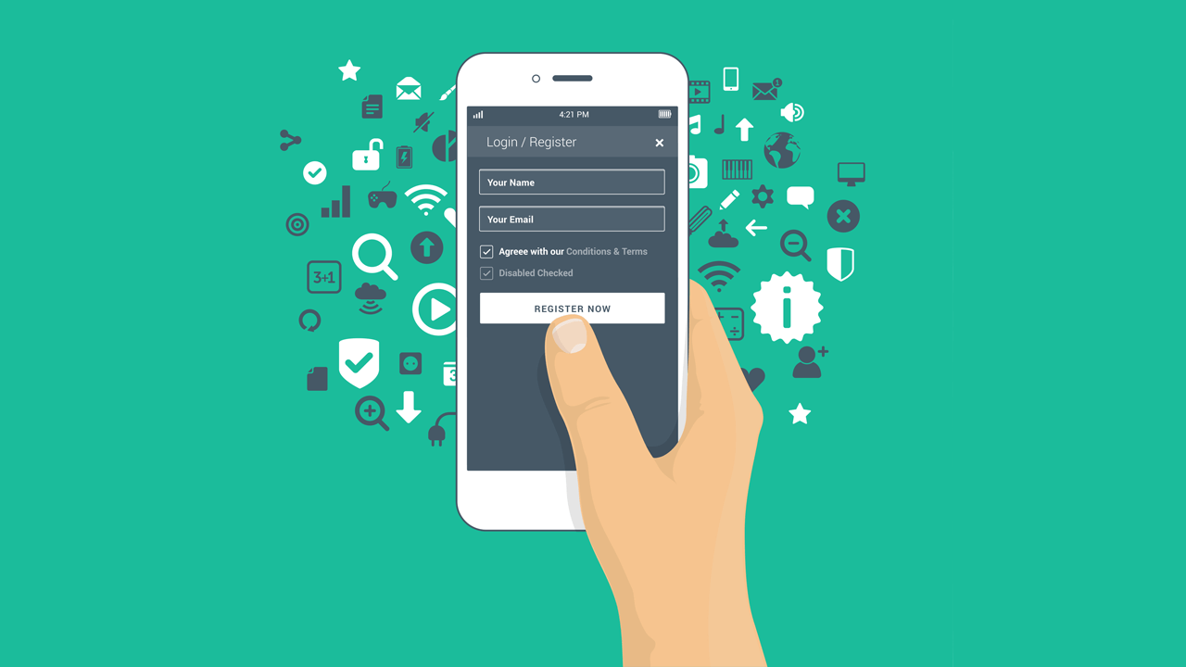
Особенности тестирования мобильных приложений
Мобильное тестирование - это постоянный процесс тестирования функциональности мобильных приложений и удобства работы с ними.
Разнообразие мобильных технологий, платформ и устройств вызывает дополнительные трудности при разработки и тестирования мобильных приложений.

Slide 25
Мобильные приложения
Особенности тестирования мобильных приложений:
Мобильное устройство
Ресурсы устройства
Возможности устройства
Внешние прерывания
Ориентация устройства
Платформа
Операционная система
Версия ОС
Форм-факторы
Интерфейс
Жесты
Сеть
Тип сети
Скорость соединения
Отсутствие сети
Юзабилити
Постоянная обратная связь с пользователем

Slide 26
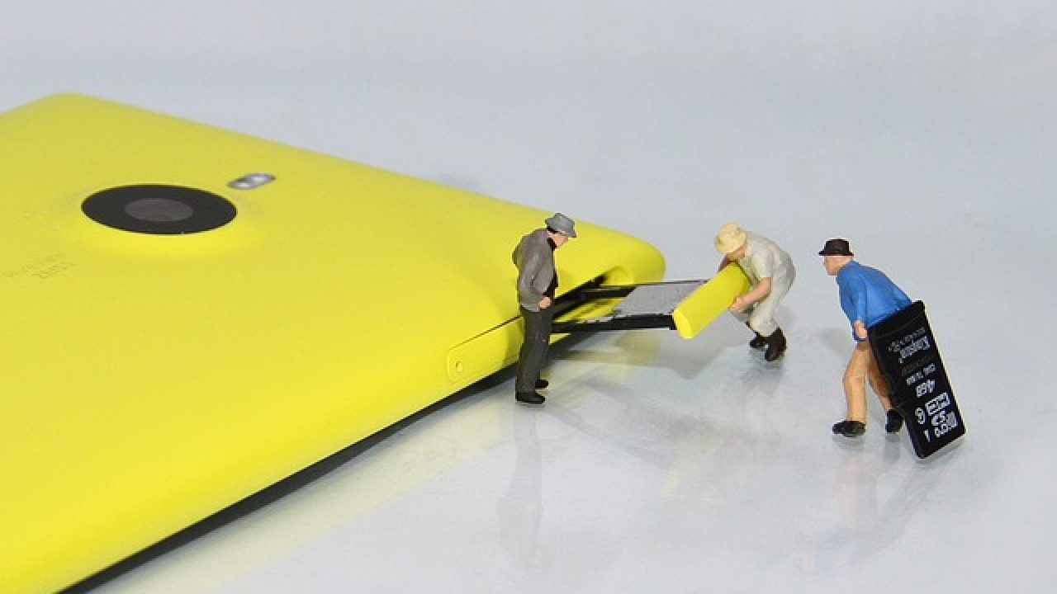
Мобильное устройство
Ресурсы устройства:
Недостаток места для установки или работы приложения
Установка или перенос приложения на карту SD
Обработка ситуаций нехватки памяти для функционирования ОС, когда приложение активно или работает в фоне

Slide 27
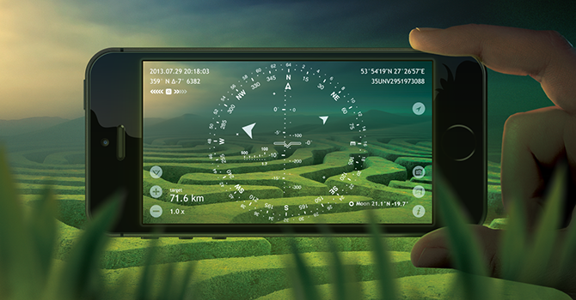
Мобильное устройство
Возможности устройства (использование и предоставление доступов):
Камера
GPS-датчик
Акселерометр
Компас
Список контактов
Хранилище

Slide 28
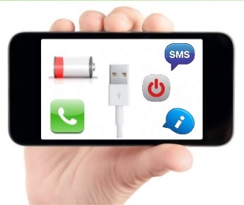
Мобильное устройство
Внешние прерывания:
Входящие и исходящие SMS, MMS, звонки, оповещения других приложений
Выключение устройства, изъятие аккумулятора, разрядка устройства
Переход в режим ожидания (в том числе и с защитой паролем)
Блокировка устройства
Отключение и включение сети, Bluetooth, авиарежима, GPS
Отключение и подключение SD-карты, дополнительных устройств вроде физической клавиатуры или гарнитуры
Отключение и подключение провода
Зарядка устройства

Slide 29
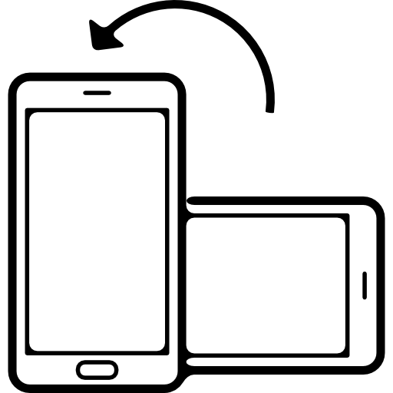
Мобильное устройство
Ориентация устройства:
Альбомная версия
Книжная версия
Смена ориентации во время пользования приложением
Смена ориентации устройства в режиме ожидания

Slide 30
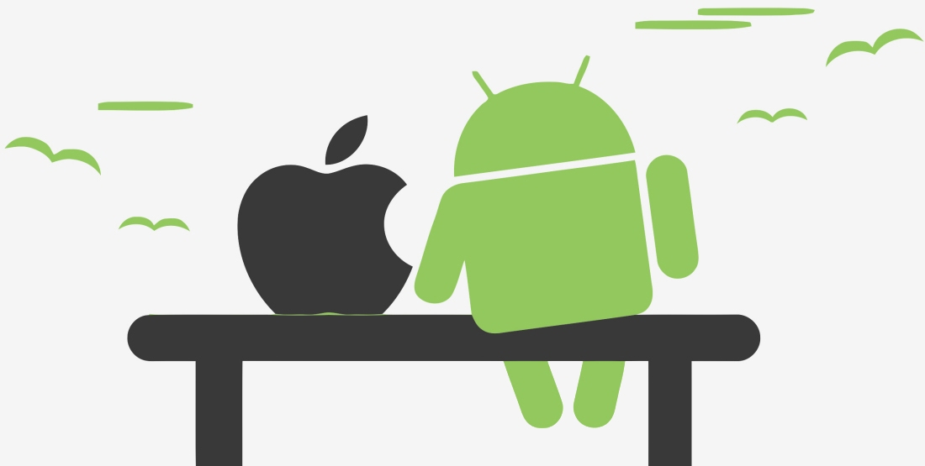
Платформа
Операционные системы и их особенности (iOS, Android, Windows и т.д.):
Гайдлайны
Магазины (App Store, Google Play, AppGallery - Huawei)
Специфичные настройки (Окраска приложений, уменьшение движений)
Функциональности (Apple Pay, Split Screen)
Биометрия (Face ID, Touch ID/Fingerprint)

Slide 31
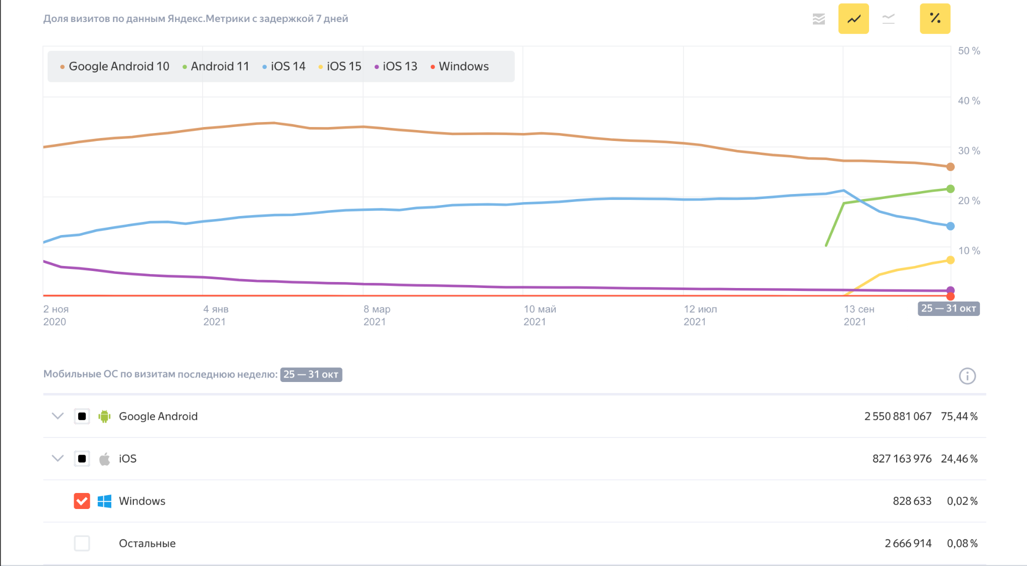
Платформа
Версия операционной системы:
Приложение не должно устанавливаться на неподдерживаемые версии устройств
Обязательна проверка на всех доступных из поддерживаемых версиях
Проверка отключения в приложении функциональностей, зависящих от версии ОС (урезанная версия)

Slide 32
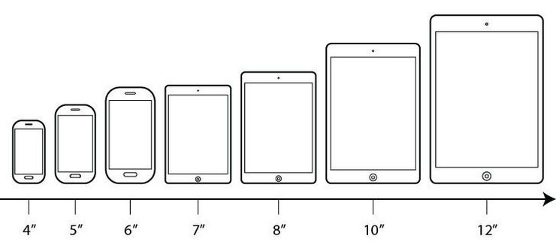
Платформа
Форм-фактор:
Корректное отображение элементов на различных устройствах (маленьких, средних, больших, планшетах) - адаптив
Ретина и обычные экраны. На ретина-экранах элементы интерфейса и текст отображаются мельче. Картинки для ретина-экрана могут попасть в неретина-версию и тогда будут слишком большими.
Все элементы должны быть такого размера, чтобы пользователь мог однозначно попасть по ним.

Slide 33
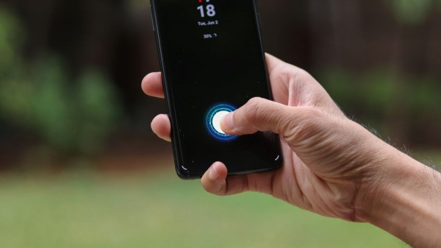
Платформа
Интерфейс:
Сканер отпечатков/лица
Кнопки (Home, назад, звук и т.д.)
Системные окна
“Челка” - “Монобровь”

Slide 34
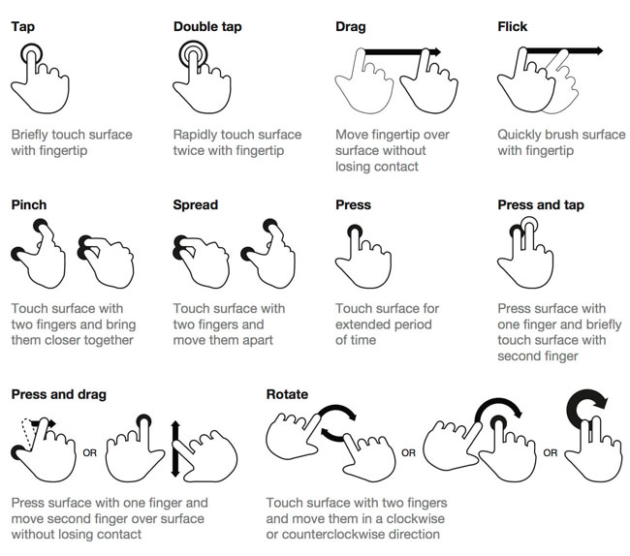
Платформа
Жесты:
Поддержка доступных жестов ОС
Отсутствие, если приложение не поддерживает жесты
Проверка кастомных жестов в приложении

Slide 35

Сеть
Тип сети:
Wi-Fi
4G/LTE
3G
2G
Скорость соединения:
Корректная работа приложения при перепадах скорости соединения
Проверка работы приложения при различных скоростях
Отсутствие сети:
Сообщения при ошибке доступа к сети
Корректное поведение приложения при продолжении работы с приложением с отсутствием сети

Slide 36
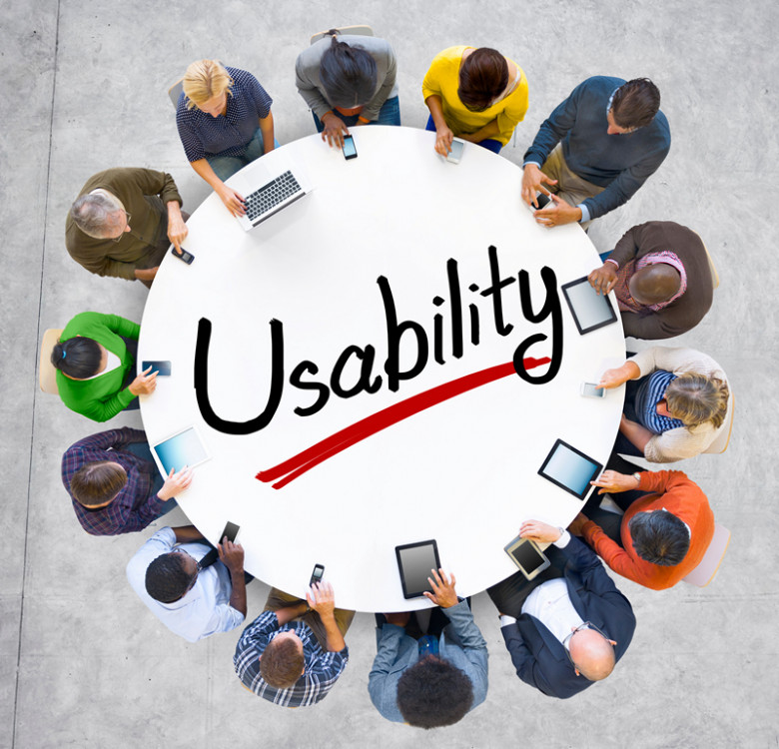
Юзабилити
Постоянная обратная связь с пользователем:
У всех нажимаемых элементов должно быть нажатое состояние (отклик на действие). В Android-приложениях у элементов может быть ещё одно состояние – focused.
Реакция кнопок на нажатие. Скорость отклика элементов должна быть достаточно высокой. Желательно использовать для проверки этого пункта самые слабые устройства среди поддерживаемых.
Сообщения при загрузке контента или прогресс-бар.
Сообщения при ошибке доступа к сети, GPS.
Наличие понятных сообщений при попытке удалить важную информацию.
Наличие экрана или сообщения при окончании процесса или игры.
Наличие и синхронность звуков или вибрации с уведомлениями и другими событиями на экране.

Slide 37

Домашнее задание
Mindmap особенностей тестирования мобильных приложений в miro
Карта экранов приложения “Папаша Беппе” в miro
Дополнить тест-кейсы из предыдущей лекции тест-кейсами с особенностями мобильных приложений в qase.io
Notes:
Задание 1. Сделать mindmap в miro с особенностями тестирования мобильных приложений
- Ознакомиться с таким артефактом, как mindmap
- Декомпозировать особенности тестирования МП
- Визуализировать декомпозицию в miro в виде mindmap
Задание 2. Сделать карту экранов в miro для приложения "Папаша Беппе"
- Ознакомиться с таким артефактом, как карта экранов
- Создать карту экранов в miro для МП "Папаша Беппе"
Задание 3. Дополнить тест-кейсы домашнего задания из предыдущей лекции проверками с особенностями мобильных приложений
- Составить 3-5 тест-кейсов в qase.io на основе особенностей мобильных приложений для МП "Папаша Беппе"
- Создать тест-ран тест-кейсов с особенностями МП и выполнить его

Slide 38
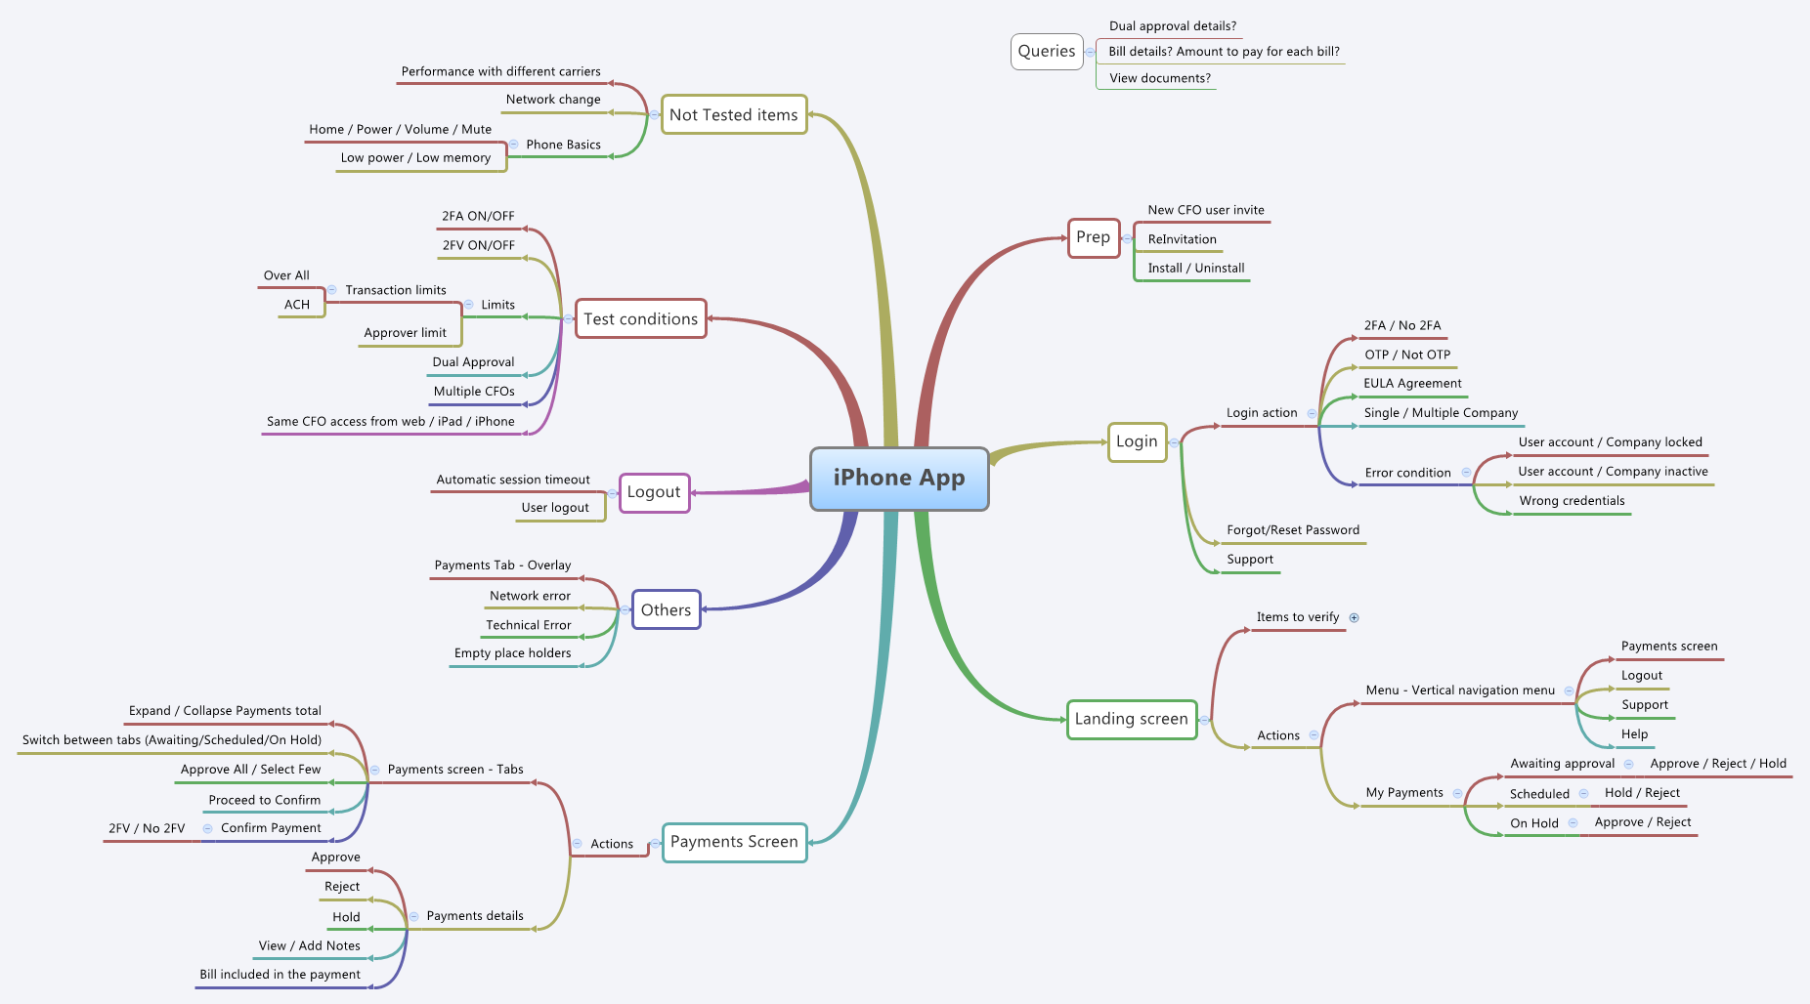
Mind-map
Пример Mind-map

Slide 39
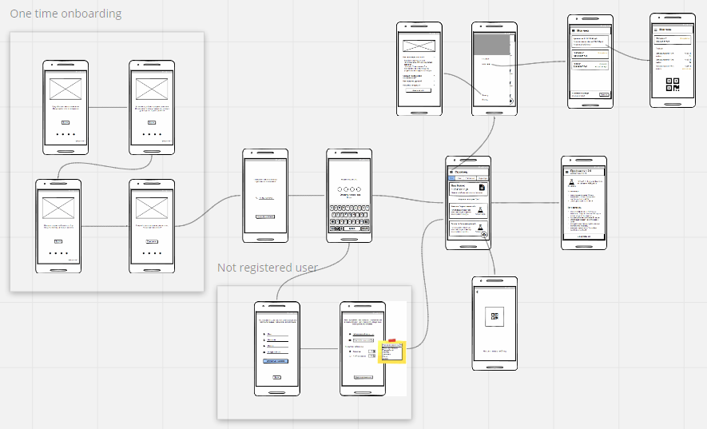
Карта экранов
Пример карты экранов

Slide 40
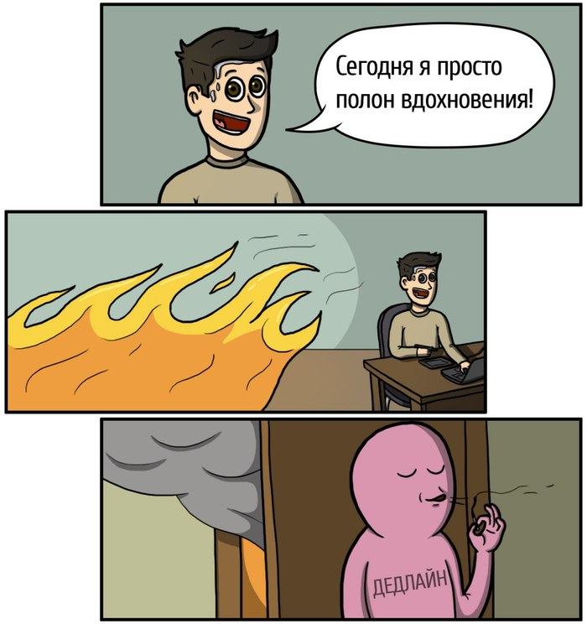
Домашнее задание
Дедлайн по домашнему заданию: Понедельник - 22 ноября 18:00

Slide 41
Дополнительная литература
Клиент-серверная архитектура в картинках
Архитектура клиент-сервер
Тестирование мобильных приложений
5 принципов тестирования мобильных приложений
Mind Mapping, или как заставить свой мозг работать лучше
Mind map вместо тест-кейса, или Как визуализация позволяет тестировать приложение быстрее

